Slide 1
ОТВЕТСТВЕННОСТЬ КОНТРОЛИРУЮЩИХ ДОЛЖНИКА ЛИЦ

Slide 2
Развитие экономической преступности
После развала СССР в России расцвела экономическая преступность. Банкротство фирм-однодневок и финансовые махинации привели к потере доверия кредиторами и денежным учреждениям. В ответ на это был введен механизм субсидиарной ответственности для предотвращения злоупотреблений и защиты интересов честных участников рынка.
Экономическая преступность
Субсидиарная ответственность

Slide 3
Основы субсидиарной ответственности
Субсидиарная ответственность - это вид гражданско-правовой ответственности, когда субсидиарный должник несет дополнительную ответственность по отношению к основному должнику. Она может быть установлена законодательством или договором. В процессе субсидиарной ответственности присутствуют три субъекта:
1. Кредитор
2. Должник
3. Субсидиарный должник

Slide 4
Виды субсидиарной ответственности
Субсидиарная ответственность может быть договорной и внедоговорной.
Договорная субсидиарная ответственность наступает, если в (кредитном) договоре указано, что некое лицо отвечает за основного должника. Примером может служить договор поручительства.
Внедоговорная субсидиарная ответственность наступает в силу закона, когда должник умышленно или неумышленно нарушает права кредитора и не имеет средств для исправления ситуации.

Slide 5
Контролирующие Должника Лица (КДЛ)
Контролирующее должника лицо (КДЛ) - это гражданин или организация, которые влияют на управленческие решения должника. КДЛ могут быть руководители компании, учредители, владельцы акций или долей, лица, извлекающие выгоду из действий руководителей.
КДЛ могут быть привлечены к субсидиарной ответственности в случае банкротства компании.

Slide 6
Основания для привлечения к субсидиарной ответственности
Основания для привлечения к субсидиарной ответственности включают:
отсутствие возможности полного удовлетворения требований кредиторов,
совершение сделок с целью причинения имущественного вреда кредиторам,
искажение или отсутствие бухгалтерской документации,
отсутствие обязательных документов в компании,
возникновение требований кредиторов в результате правонарушений и неопубликование обязательной информации.

Slide 7
Неподача заявления о банкротстве
Самостоятельным основанием для привлечения к субсидиарной ответственности является:
неподача заявления о банкротстве.
Это основание применяется только к руководителям должника, которые обязаны своевременно заявить о финансовых трудностях компании.

Slide 8
Растущее количество споров о субсидиарной ответственности
Количество заявлений и судебных актов о привлечении к субсидиарной ответственности постоянно растет. Это свидетельствует о растущем значении данной проблемы и важности ее понимания.
Внимательная подготовка и сотрудничество с конкурсным управляющим могут помочь избежать проблем и негативных последствий.

Slide 9
Роль конкурсного управляющего
Конкурсный управляющий играет ключевую роль в процессе банкротства. Он назначается судом и осуществляет управление имуществом должника.
Основные задачи конкурсного управляющего включают:
Сбор и учет активов должника.
Разработку и реализацию плана финансового оздоровления.
Взаимодействие с кредиторами и защиту их интересов.
Подготовку документации и проведение судебных процедур.
Конкурсный управляющий обладает специальными знаниями и опытом в области банкротства и субсидиарной ответственности.
Сотрудничество с управляющим помогает обеспечить гладкое и эффективное проведение процедуры и защитить интересы всех заинтересованных сторон.

Slide 10
Кого могут привлечь к субсидиарной ответственности
Руководители и директоры организаций:
Когда организация не может погасить свои долги.
В случаях, когда должностное лицо намеренно приводит компанию к финансовому краху и получает от этого выгоду.
Ответственность также может наступить за ошибки в управлении.
Контролирующие лица:
Лица, влияющие на управленческие решения в компании.
Субсидиарная ответственность учредителя.
Родственники руководителей, из бывшие начальники:
Понесут субсидиарную ответственность за банкротство компании, даже если формально не имели отношения к ней.
Руководство и владельцы организаций привлекаются к субсидиарной ответственности за мнимые, притворные или невыгодные сделки, приводящие к возникновению долга перед кредиторами и банкротству юридического лица.

Slide 11
Увеличение количества привлечения КДЛ к субсидиарной ответственности
Количество заявлений о привлечении к субсидиарной ответственности и, соответственно, судебных актов о привлечении к субсидиарке с годами только растет.
В 2022 году по сравнению с предыдущим годом количество заявлений выросло на 6% (с 6835 заявлений до 7259), а судебных актов — на 7,5% (с 3147 актов до 3385).
Споры по субсидиарной ответственности являются одними из самых сложных в арбитражном процессе и требуют индивидуального подхода.

Slide 12
Топ-5 сумм субсидиарной ответственности в 2023 году
5 место. Банк "Легион" - 8,8 млрд рублей
Суд привлек к субсидиарной ответственности председателя правления, первого зампреда правления, зампреда правления, председателя совета директоров и главного бухгалтера "Легиона".
По версии конкурсного управляющего банка, "Легион" выдавал заведомо невозвратные кредиты подконтрольным компаниям.
4 место. "Международный банк Санкт-Петербурга" - 14,9 млрд рублей
Конкурсный управляющий просил суд привлечь к субсидиарной ответственности председателя правления, председателя совета директоров, зампреда правления, члена директоров и главного бухгалтера банка.
Долги "Международного банка Санкт-Петербурга" послужили основой для привлечения к субсидиарной ответственности указанных лиц.

Slide 13
Топ-5 сумм субсидиарной ответственности в 2023 году
3 место. "ОФК Банк" - 33 млрд рублей
Агентство по страхованию вкладов и конкурсный управляющий "ОФК Банка" просили привлечь к субсидиарной ответственности основных бенефициаров, председателя, зампреда и членов правления, а также глав региональных отделений банка.
Суд признал, что контролирующие лица осознанно сформировали некачественный кредитный портфель, что привело к банкротству "ОФК Банка".
2 место. Банк "БФГ-Кредит" - 43,8 млрд рублей
Агентство по страхованию вкладов и конкурсный управляющий "БФГ-Кредит" просили привлечь к субсидиарной ответственности бывшего зампреда правления банка.
Председатель совета директоров, председатель и члены правления также были привлечены к субсидиарке в предыдущих решениях суда.

Slide 14
Топ-5 сумм субсидиарной ответственности в 2023 году
1 место. "Бинбанк" - 71 млрд рублей
Центробанк и банк "Открытие" потребовали взыскать с контролирующих лиц "Бинбанка" убытки в размере 71,17 млрд рублей, возникшие при его санации.
По мнению истцов, руководство "Бинбанка" допустило действия, требующие дополнительной капитализации, что послужило основанием для привлечения к субсидиарной ответственности.

Slide 15
Ответственность кредиторов за причинение вреда конкурсной массе
Введение:
Верховный суд РФ рассмотрел дело о банкротстве ООО "Выборгская лесопромышленная корпорация".
Дело внесло разъяснения относительно ответственности кредиторов за причинение вреда конкурсной массе.
Фабула дела:
В 2018 году "Выборгская лесопромышленная корпорация" объявлена банкротом.
Кредиторы заключают договор с "Международным финансовым центром "Капитал"" о процессинге и производстве бумажной продукции.
Соглашение приводит к накоплению убытков компанией, а прибыль участников группы ОНЭКСИМ.
Некоторые кредиторы требуют привлечения банка, "Капитала" и конкурсного управляющего к ответственности.

Slide 16
Ответственность кредиторов за причинение вреда конкурсной массе
3.Решение судов:
Суды первой и апелляционной инстанций отказались привлекать к ответственности участников группы ОНЭКСИМ.
Верховный суд признал, что договор процессинга был невыгоден для должника и привел к накоплению убытков.
Суд указал, что отсутствие корпоративных связей не освобождает от гражданско-правовой ответственности.
4.Выводы Верховного суда:
Лица, имеющие возможность определять действия должника, могут причинить ему вред.
Конкурсная процедура не предполагает продолжение деятельности должника, но если кредиторы решают продолжить, управляющий должен стремиться к максимальной прибыли.
Ответственность кредиторов возможна при причинении убытков должнику в результате совместных действий.

Slide 17
Субсидиарная ответственность контролирующих лиц вне процедуры банкротства
Введение:
Постановление Конституционного Суда РФ от 7 февраля 2023 г. № 6-П об освобождении контролирующих лиц от субсидиарной ответственности в случае отсутствия средств для банкротных процедур.
Предыдущие изменения законодательства приводили к трудностям в применении субсидиарной ответственности.
2. Постановление Конституционного Суда от 21 мая 2021 г. № 20-П: a) Упрощение процессуальных обязанностей кредитора при привлечении к субсидиарной ответственности контролирующих лиц. b) Приоритет интересов пострадавшего кредитора перед правами контролирующих лиц.
3. Ключевые выводы постановления Конституционного Суда: a) Кредитор объективно не в состоянии доказать все элементы деликта, поэтому вина контролирующих лиц презюмируется в причинении ущерба. b) Отказ или уклонение от участия в судебном процессе подразумевают доказанную вину в причинении ущерба.

Slide 18
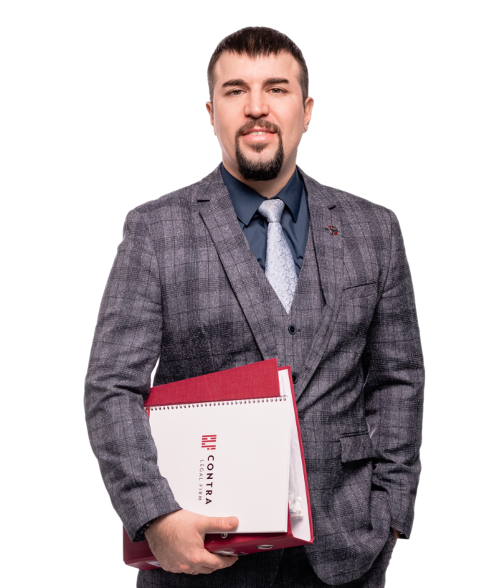
Кирилл Возисов,
Управляющий партнер

